Slide 1
Introduction to 3D

Slide 2
Qui trình tạo ảnh
Model
Model-World Transformation
Trivial Rejection
World-View Transformation
Illumination
Clip
Projection
Rasterization
Display

Slide 3
3D Modeling
Biểu diễn các đối tượng 3D trong hệ tọa độ đối tượng:
Điểm
Vector
Đoạn thẳng
Tia
Đường thẳng
Đa giác
Đường cong
Mặt cong
Object Coordinate

Slide 4
Model-World Transformations
Biến đổi hệ tọa độ đối tượng sang hệ tọa độ thế giới thực
Mỗi đối tượng được mô tả trong một hệ tọa riêng được gọi là hệ tọa độ đối tượng
World Coordinate

Slide 5
Trivial Rejection
Loại bỏ các đối tượng hoàn toàn không thấy được.
Thao tác này giúp ta lược bỏ các đối tượng không cần thiết hiển thị => giảm chi phí xử lí.
? Đối với các vật thể trong suốt và bán trong suốt ?

Slide 6
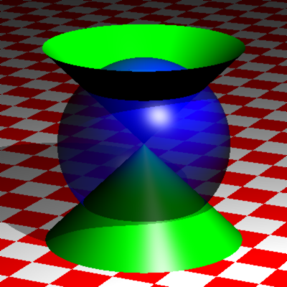
Illumination & Shading
Gán cho các đối tượng màu sắc dựa trên đặc tính của các chất tạo nên chúng và các nguồn sáng tồn tại trong cảnh.
Có nhiều mô hình chiếu sáng và tạo bóng: constant intensity, interpolate(Gouraud), Phong, …
Các vấn đề:
Mô hình hóa tia sáng?
Mô hình sự phản xạ ánh sáng?

Slide 7
World-View Transformation
Thực hiện phép biến đổi hệ tọa độ thực sang hệ tọa độ quan sát.
Hình ảnh hiển thị phụ thuộc vào vị trí quan sát.
World Coordinate
Eye Coordinate

Slide 8
Clipping
Thực hiện việc xén các phần của đối tượng để cảnh nằm trong vùng quan sát – viewing frustrum.
Eye

Slide 9
Projections
Ánh xạ chiếu từ không gian 3D vào không gian 2D.
Mặt phẳng chiếu?
Loại phép chiếu:
Parallel hay Perpective

